Slide 1
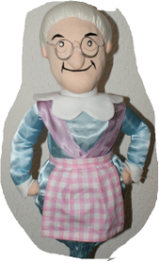

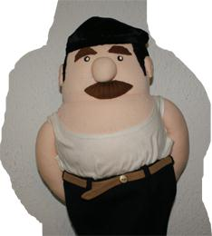

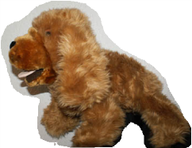
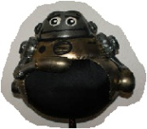
Evite les confusions avec MAMIE GRAMMAIRE
Aujourd’hui le mot :
Ne confonds pas avec :
Le nom commun Le PEU
Toujours employé au singulier
PEU
Je vous donne le peu que j’ai !
Il peut être :
Le Verbe POUVOIR (au présent)
Attention
Je = peuX
Tu = peuX
Il = peuT
Je t’aider ?
PEUX
Préposition
On l’appelle
Locution prépositive
Toujours accompagné par : DE (du, de la, des)
PEU de
Je termine ce devoir dans temps,
Adverbe
Puisqu’il désigne «…juste pas beaucoup » mets le minimum de lettres = PEU (3)
Invariablebien sûr
Je suis habitué
PEU

